Slide 1
第1期 Unity3D 引擎 公开讲座
杭州弥谷网络科技有限公司 / www.Unity3DChina.com

Slide 2
人员介绍：
杭州弥谷网络科技有限公司CEO 陈旸 (作开场致辞)
主持 : 杭州弥谷网络科技有限公司市场部 黄艳
主讲 : 韩国国民大学游戏教育学院院长
杭州弥谷网络科技有限公司技术总监 郑东铉
www.Unity3DChina.com
Notes:
샤오회의 :
제 1 회 유니티 엔진 기술 세미나를 시작하겠습니다.
전 세미나 진행을 담당하게 된 넷미고의 샤오회의 입니다.
간단히, 본 세미나에 대한 소개를 드린다면, 본 세미나는 杭州弥谷网络科技有限公司에서 개최하는 기술 세미나로,
한국의 국민 대학 게임 교육원, 중국 동화 대학 합작 아트 센터 게임 교육원이 함께 준비하였습니다.
그럼, 먼저 넷미고 천 양 대표가 참여해 주신 여러분들께 개회 말씀을 드리는 것으로 세미나를 시작하겠습니다.

Slide 3
人员介绍：
CEO 陈旸 履历
2009年至今 : 杭州弥谷网络科技有限公司（首席执行官）
2007年-2009年7月 : 浙江成长网络科技有限公司 (首席执行官)
2004年-2006年 : 金文化传播有限公司 (总经理)
1999年-2003年 : 浙江电视台 (编导)
1999年6月毕业 :浙江传媒学院新闻系影视广告 (班长、系团总支副书记)
CTO 郑东铉 履历
2009至今: 杭州弥谷网络科技有限公司(CTO)–Casual ‘捉迷藏OL’制作 ,MMORPG ‘Return To Fantasy’制作, MMOFPS ‘HeX1946’制作, 韩国国民大学游戏教育学院院长
2008 ~ 2009 : 浙江Growth IT Co.,Ltd(CTO)–MMORPG ‘Magic Book Online’ 制作
2005 ~ 2008：成立Xtersoft公司，担当公司法人-MMORPG ‘Fantasy For You’ 后续 ‘Return To Fantasy Prologue’ 开发
2003 ~ 2004：Xaimedia有限公司-MMORPG ‘Mixmaster’制作
1999 ~ 2003：Eyagi Co.,Ltd.-MMORPG‘Fantasy For You’制作, MMORPG‘I.M.Online’制作
1998 ~ 1999：F.E.W.有限公司–对战RPGTokyo Yahwa 2’参与制作, 对战RPG‘Quovadis’制作, 3D 网络大战‘Nanta99’制作, 3D 战略‘Dragon Fantasy’制作
1992 ~ 1996：㈜Softry Co.,Ltd.-RPG ‘ Astonishia Story’参与制作 – 工具制作, 对战 Sports Game ‘Super Action Ball’ 制作, 对战‘Super Action Ball 外传’制作
1992. 7：游戏学院 第1期 入学
www.Unity3DChina.com
Notes:
보스 :
오늘 이렇게 시간을 내주셔서 참석해주신 많은 분들에게 감사 드립니다. 저는 넷미고 대표 천양 입니다.
저희 넷미고는 한국에서 이미 첫 세미나를 통해, 많은 한국의 NC soft, Nexon 등의 메이져 게임 업체들이 Unity3D에 대한 관심을 가지고, 또 라이선스를 확보하게 만들었던 경험을 가지고 있습니다.
금번 세미나는 단순한 어떤 한 게임 엔진에 대한 소개가 아니라, 중국 게임 시장에서, Trend를 앞서갈 수 있는 최고의 기술을 대가 없이 얻을 수 있는 좋은 기회를 다른 분들과 나누기 위함입니다.
저희 넷미고는 이미 3가지 온라인 게임을 유니티를 활용하여 개발하여, 2010 ChinaJoy 에 참여하여 많은 관심을 받았던 개발사로서,
Unity3D는 3D과 연관된 모든 분야에 최고의 파트너가 될 수 있는 유일한 기술이라는 사실을 중국에서 널리 알리고 싶은 욕심을 가지고 있습니다.
물론, 저희가 Unity3D를 알린다고 해서, 그로 인해 얻는 이익은 아무것도 없습니다. 단지, 이 훌륭한 엔진이 널리 보급되어, 많은 개발사와 개발자들이 좋은 일자리와 좋은 개발 환경을 스스로 창조할 수
있는 것 만으로도, 저희 넷미고에 도움이 된다는 판단하에 이와같은 세미나를 개최하였으며, 앞으로도 지속적으로 세부적인 기술 세미나를 개최할 예정입니다.
그럼, 이제부터 Unity3D의 세계로 여러분들을 안내해 드릴 넷미고의 CTO가 저를 이어서 본격적으로 세미나를 진행하도록 하겠습니다.
감사합니다.

Slide 4
讲座概要：
Unity3D引擎介绍
各游戏引擎比较分析
各开发领域Unity3D活用
提问&回答（Q&A）-中场休息
游戏《捉迷藏OL》开发过程介绍—Unity3D的应用
Unity3D引擎多种功能（除游戏引擎外）
提问&回答（Q&A）
www.Unity3DChina.com
Notes:
샤오회의 :
진행 순서는 보시는 바와 같이, Unity3D에 대한 간략한 소개 및 다른 게임 엔진과의 비교 분석, 각 개발 파트 별 Unity3D 엔진의 활용에 대해서 알아 본 후, 중간 문답 및 휴식 시간을 가지겠습니다.
이후, 넷미고에서 개발한 ‘까꿍온라인’의 개발 과정에 대한 설명과 게임 이외의 다양한 분야에서의 활용을 소개한 후, 최종 질문 답변 시간을 거쳐 전체 세미나 진행됩니다.
그럼, ㈜넷미고 기술이사 정동현님이 강연을 시작하도록 하겠습니다.

Slide 5
第一部分
Unity3D引擎介绍
杭州弥谷网络科技有限公司 / www.Unity3DChina.com
Notes:
안녕하십니까? 유니티3D엔진에 대한 중국에서의 첫번째 세미나에서 강연을 맡게 되어 영광으로 생각합니다.
자, 그럼, 먼저 간략하게나마 Unity3D 엔진에 대한 소개를 드리도록 하겠습니다.

Slide 6
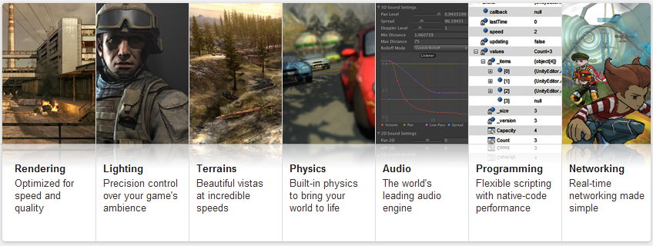
第一部分. Unity3D引擎介绍
使用免费！至高品质！让开发轻松起来！
www.Unity3DChina.com
Notes:
Unity3D는 그 동안, 2.6 버전이 출시되면서 다수의 아이폰과 PC, 콘솔용 게임의 개발에 사용되어 큰 인기를 끌었었습니다.
그리고, 올 10월 3.0 버전이 새롭게 출시되면서, 더 강력한 기능들을 자체 탑제하고, 개발자들에게 효율성 있는 개발을 제공하게 되었습니다.
렌더링 분야에서는 수십만위엔을 호가하는 비스트 라이트 맵핑 엔진과 퍼포먼스 향상에 필요한 어클루젼 컬링 등의 기능들이 기본 탑재되었으며, 새롭게 실시간 디버깅을 지원하는 모노스크립트 툴이 탑재되어 더 다양한 형태의 프로그래밍 및 디버깅이 가능해 졌습니다. 그 이외에도 이전 버전부터 계속 가장 많이 사용되었던 물리엔진 역시 깃발, 천의 표현등에 사용할 수 있는 물리 시스템까지 보강되어, 더욱 편리한 엔진으로 출시되었습니다.

Slide 7
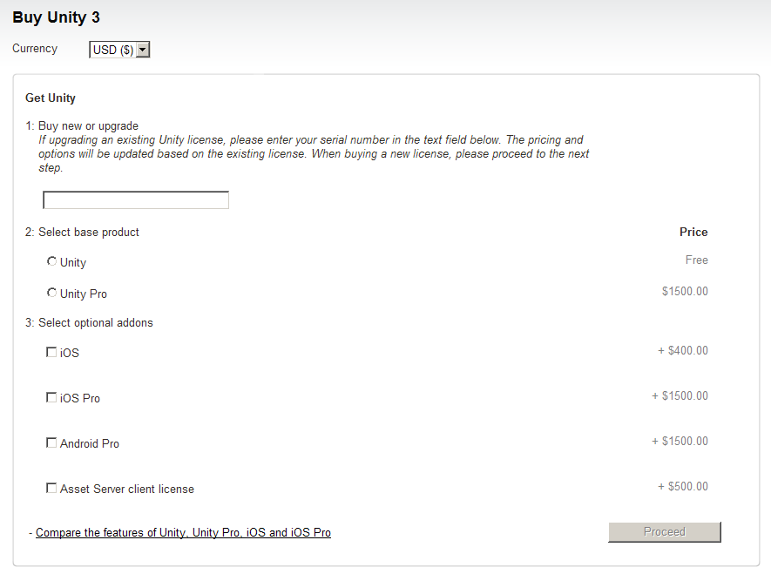
第一部分. Unity3D引擎介绍
使用免费！获得收益后购买
Unity : 免费版本 (有些功能使用受限 ？ ) –但已足够
Unity Pro : 销售额达到US$100,000 以上时购买
* 即对个人或小规模开发商提供了最好的机会。
www.Unity3DChina.com
Notes:
하지만, Unity3D는 무엇보다도, 라이선스 정책에 있어서 독보적인 위치로 앞서가고 있습니다.
유니티 엔진은 기본적으로 일부 기능을 제외한 버전이 무료이며, 전체 기능을 활용하기 위해서 Unity Pro를 구입하여 사용할 수 있습니다. 물론, Unity Pro 버전은 12,000위안 수준의 가격으로, 전혀 부담이 되지 않는 가격입니다.
또한, 일부 기능을 제외한 무료 버전이라고 하더라도, 게임을 개발하는데 전혀 부족함이 없습니다. 이 제외된 기능이라면, 동영상 재생 기능이나 실시간 그림자 기능 같은 부분이기 때문에, 전체 게임을 제작하는데 구현상의 제약은 전혀 없다고 볼 수도 있습니다.
이런 이유로, 이미 전 세계의 수 십만 명의 개발자가 이 엔진을 사용하고 있으며, 또한 개인 개발자들에게는 이런 무료 정책은 큰 매력이 아닐 수 없습니다.
보시는 것처럼 Pro 엔진을 구입하는 조건은, 회사 또는 개인 모두 매출 십만달러 이상을 발생시키는 규모일 경우, 이를 구입해야 하며, 물론, Pro버전은 한번만 구매 후, 개발 프로젝트의 제한 없이 영원히 사용 가능하게 됩니다.
이는 언리얼 엔진 처럼 각 타이틀 별 20% 이상의 수익 쉐어를 하는 엔진과 비교조차 할 수 없는 파격적인 라이선스 방식입니다.

Slide 8
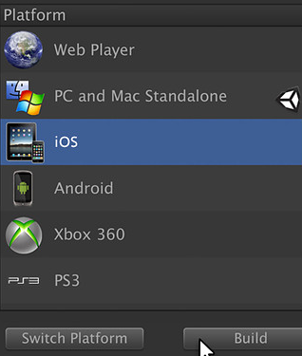
第一部分. Unity3D 引擎介绍
对Unity3D的误解!
最大的误区
“Unity3D引擎是 3D网站专用引擎?
-No. Just included.”
www.Unity3DChina.com
Notes:
하지만, 이전의 유니티에 대한 많은 선입견들이, 유니티 엔진의 보급에 악영향을 미치고 있습니다.
바로, 유니티 엔진을 ‘웹3D 엔진’ 으로 오해하는 것입니다.
이는 너무 큰 오해로, 유니티 엔진은 기본적으로 인스톨 가능한 일반적인 소프트웨어, 게임 개발뿐만 아니라, 맥, 아이폰과 아이패드등의 IOS, Android 모바일, XBox360, PS3, Wii 등의 콘솔 게임등의 개발에 사용되어지고 있습니다.
즉, 단지, 웹3D의 기능은 유니티가 지원하는 기능 중 하나일 뿐이지, 유니티 자체가 한정된 기능이 아니라는 것입니다.
오히려, 현재 언리얼 엔진등은 유니티 엔진에 자극을 받아, 웹 플레이어에서 구동되는 엔진을 개발하고 있는 것으로, 유니티가 다른 모든 엔진보다 이미 앞서가고 있다는 반증인 것입니다.
여러분이 지금 당장 무료 버전을 다운로드 받아서 이를 사용하는 것 만으로도, 3D 기술 분야에서 경쟁사보다 한 걸음 앞서간다는 것을 의미하는 것입니다.

Slide 9
第二部分
游戏引擎比较分析
杭州弥谷网络科技有限公司 / www.Unity3DChina.com
Notes:
그럼, 두번째 주제인 게임 엔진 비교 부분을 진행하도록 하겠습니다.
여기서 비교되는 게임 엔진은 겜브리오와 UDK엔진으로 세계적으로 많은 개발자들이 다루고 있는 엔진과, ShiVa 3D라는 현재 Unity3D 엔진의 뒤를 쫒고 있는 가능성 있는 엔진을 비교하고자 합니다.
해당 비교 내용의 기준은 저희 Netmego 측에서 이미 사용했었던 엔진으로서, 자체적인 평가 기준이었음을 미리 알려드립니다.

Slide 10
第二部分. 游戏引擎比较 (开发商压力)
开发商的压力! ( 高数值引擎– 负担 100倍! )
www.Unity3DChina.com
Notes:
먼저, 각 엔진에 대한 개발사의 부담감을 다음과 같이 표현해 보았습니다. 수치가 높을수록 개발사의 해당 엔진을 도입하는 부담감이 높은 것으로, 가장 높은 수치의 엔진을 100 기준으로 산정한 수치입니다.
겜브리오 엔진은 엔진을 익숙하게 다룰 수 있는 인력을 나름대로 확보하기 용이한 부분 이외에는 모든 부분에서 부담이 많이 되었습니다. 초기 부담해야 하는 라이선스 계약 비용은 2006년 구입 당시, 8천만원 수준이었으며, 현재는 더 많은 비용이 필요합니다. 또한, 로열티 역시 온라인 타이틀의 경우, 추가적인 로열티를 지급하는 계약 조건이었습니다. 사실 지금의 상황처럼, Cry 엔진 마저 무료 라이선스를 추진하고 있는 상황에서, 겜브리오와 같은 중, 저 수준의 게임 엔진은 이미 비용적인 부분에서 비교조차 되지 못하는 상황으로 흘러가고 있습니다만, 여전히 국내의 많은 게임 개발사들이 해당 엔진을 사용하고 있습니다.
UDK의 경우, 초기 라이선스 비용의 경우, 큰 부담은 되지 않지만, 추후 프로젝트의 로열티를 지급하는 상황에서는 역시, 그 명성에 걸맞는 높은 로열티를 지급해야 하는 것이 큰 부담입니다. 또한, 아직 UDK를 원활하게 활용 가능한 개발자는 많이 양성되지 않은 상태입니다.
반면, 쉬바3D와 유니티3D의 경우, 초기 라이선스 비용에 대한 부담감이 전혀 없으며, 이후의 로열티 역시 아주 미미한 수준으로, 개인 개발자나 개발 리스크가 높은 중, 소형 개발사들에게는 신의 선물과 다름없는 엔진이라고 할 수 있습니다.
물론, 이 두 엔진도 숙련자를 구하기 쉽지 않다는 부담감이 있지만, 쉬바3D의 경우 루아스크립트를 사용하고, 특히 유니티3D의 경우, C#과 JavaScript 를 사용하는 만큼, 다른 엔진들에 비해, 엔진 숙련자들의 양성이 훨씬 쉬워 빠르게 늘어나고 있는 상황입니다.

Slide 11
第二部分. 游戏引擎比较( 开发者压力)
开发和技术领域难易度 ( 高数值引擎, 开发者疲惫)
www.Unity3DChina.com
Notes:
다음으로는, 각 엔진별 개발자들의 부담감에 대한 그래프를 보시겠습니다. 수치가 높을수록 프로젝트에 참여하는 개발자, 즉, 모든 과정의 개발자들의 프로젝트 참여에 대한 부담감과 피로도가 높아지는 것입니다.
겜브리오 엔진의 경우, 모든 부분에 대해서 개발팀에서는 굉장히 까다로운 엔진이 아닐 수 없습니다. 예를 들면, Art파트에서 제작한 모델링의 쉐이더를 적용하는 과정에서 제대로 컨버팅이 되지 않거나, 겜브리오 특성상의 문제( 알파 채널의 순서때문에 제대로 알파가 보이지 않는다던가 하는 등 )로 인해서, 이에 대한 충분한 숙지와 잦은 수정으로 업무 효율이 떨어지고, 프로그래밍 파트의 경우에는, 프로젝트의 장르 등에 따라 기본적인 렌더링 수준부터 다시 코딩을 해야 하는 등, 그 난이도가 높은 반면, 그에 대한 퀄리티 및 퍼포먼스는 일반적인 수준으로, 게임 엔진의로서의 매력은 상당히 낮은 편이라 할 수 있습니다.
세계 최고의 엔진이라 할 수 있는 UDK의 경우에는 그 가장 큰 특징인 렌더링 레이아웃에 대한 접근이 쉽지 않습니다. 이는 그들이 제공하는 퀄리티와 퍼포먼스의 수준을 유지하기 위함입니다만, 이로 인하여, 새로운 장르를 시도하는 과정에서 렌더링 부분을 변환해야 할 경우, 소스 부분으로 접근해야만 하는 난이도가 존재합니다. 또한, 개발 툴 역시 최대한 편의성을 강조하는 상황에서 발전되어져 가고 있으나, 아직 디자이너들( 즉, 기획자 )의 개발 참여에는 많은 어려움이 존재합니다.
쉬바3D의 경우, 개발의 진입과 또한 엔진의 여러 부분을 직접 수정하거나 또는 활용하는데 문제가 없으나, 엔진 자체의 특성이 강하고, 아직 지원되지 않은 부분들이 많은 것이 감점 요인이지만, 아직 발전하는 엔진 중 하나로, 이후에 업데이트에 따라서 크게 발전할 수 있는 엔진 중 하나입니다.
반면, 유니티 3D의 경우에는 이런 개발자에게 진정으로 ‘편리한 엔진’이라 할 수 있습니다. 많은 부분에 대한 개발자들의 엔진에 대한 참여를 개방해 두어, 엔진을 직접 수정하는 단계가 아니더라도, 모든 장르의 게임을 개발하는데 무리가 없게끔 설계되어 있으며, 진정한 Data Driven 방식의 틀을 기반으로, 코드를 최소화 하고, 데이터에 의해서 엔진이 구동되면서도 퍼포먼스를 최대한 유지하는, 편리성 및 선택과 집중을 지원하는 세계 최고의 엔진이라 할 수 있습니다.
특히, 다른 엔진과 가장 큰 차별화는 ‘게임 디자이너의 참여’를 극대화 시켜, 프로젝트가 프로그래머에 의해서 런칭될 때까지 기다리는 기존의 개발 시스템을 벗어나, 진정으로 개발 팀원 모두가 프로젝트의 런칭 및 서비스에 참여하도록 유지할 수 있는 부분이 유니티의 가장 큰 장점이라 할 수 있을 것입니다.

Slide 12
第二部分. 游戏引擎性能比较
引擎性能(对开发者很重要，数值越高性能越好)
Notes:
다음으로 일부 프로그래머들 사이에서 ‘미운오리’ 취급을 받는 부분이기도 합니다.
렌더링 부분은, 엔진 자체적인 기술, 즉, 컬링, LOD, 쉐이더 등의 적용과 접근 용이성 부분 등을 모두 종합한 부분입니다.
보시다시피, 겜브리오 엔진의 경우에는 비교의 대상이 되기 힘듭니다. 물론, 이 부분에 대해서 반론의 여지가 있을 수 있습니다만, 만약 겜브리오 엔진으로 높은 퀄리티와 퍼포먼스를 만들어 내었다면, 그것은 엔진 자체의 능력보다는 개발자의 피나는 노력으로 가능한 부분이라고 단언할 수 있을 것입니다. 그러므로, 이는 엔진 자체의 성능 비교에서는 포함될 수 없는 내용일 것입니다.
UDK는 렌더링 부분에 대해서는 최고라 할 수 있을 것입니다. 고사양에서의 높은 퀄리티나, 낮은 사양에서의 최적화 모두에 대한 기술을 보유하고 있는 엔진이 바로 UDK엔진입니다. 사실 엔진의 성능만큼은 사실 뒤쳐지는 부분이 거의 없는 엔진이지만, 유니티 3D에서 일부 앞서는 부분들 때문에 주치가 중간 수준으로 표현되어졌습니다.
쉬바3D엔진의 경우, 아직 발전중인 엔진입니다만, 그렇더라도 겜브리오 엔진보다는 더 낳은 성능임을 보여주고 있습니다.
유니티엔진의 경우, 모두 높은 수치로 나왔습니다만, 본 세미나의 주인공 이기 때문에 후한점수를 준 것이 아니라, 실제로 많은 개발자들 역시 이와 같은 평가를 내리고 있다는 것을 아실 수 있을 것입니다. 특히, 유럽에서는 아이폰에서 구동되는 상당수의 게임이 유니티로 개발되어지고 있으며, 이미 한 번 유니티로 프로젝트를 개발해 본 경험이 있는 분들은, 그 성능에 모두 감탄을 마지않는 엔진이라 할 수 있습니다.
유니티3D엔진의 렌더링 부분의 경우, 각종 리소스의 관리( 메모리 할당, 해제 ), 그리고 자체적인 컬링, LOD 등에서 안정적인 퀄리티와 퍼포먼스를 보여주고 있으며, 현재 출시를 앞두고 있는 3.0 버전에서는 이 렌더링 부분 역시 비약적인 발전을 기대하고 있습니다. 또한, 가장 큰 특징인 데이터 주도적 설계 부분의 경우, 단순히 스크립트 기반의 엔진이라는 의미 이상으로, 스크립트만을 사용하여 효율 감소 없는 게임 로직의 구현이나, 엔진 자체에서의 필요한 부분에 대한 접근을 가능하게 해 놓은 구조는, 일부, ‘스크립트 기반의 게임 엔진은 효율이 떨어진다’라는 프로그래머들의 선입견을 반박하는 엔진의 특성이기도 합니다.
사실, 일부 몇몇 프로그래머들의 경우, 엔진 자체에 접근하는 것, 가령 소스 코드를 반드시 수정해야 하는 것에 대해서 고집하는 프로그래머들이 있는데, 모든 소프트웨어의 개발이 데이터 주도적 설계로 발전하고, 코드의 재활용에 초점을 맞추고 발전하는 방향에 뒤쳐지는 생각이 아닐 수 없습니다. 물론, 이런 프로그래머들이 필요한 분야는 있습니다. 다른 사람들이 편하게 소프트웨어를 개발하도록, 컴퍼넌트를 개발하거나 게임 엔진 자체를 개발하는 분야이겠지요.
하지만, 게임 개발에 참여하는 프로그래머라면, 그 프로젝트의 구현 기술을 위해서 프로젝트에 참여하는 것이 아니라, 성공 가능성있는 컨텐츠를 개발하는데 참여하는 구성원이라는 것을 반드시 기억해야 할 것입니다. 즉, 상품이 먼저이고, 그 다음이 기술이라는 것입니다. 이런 부분들은 애플의 아이폰 처럼, 하드웨어 보다는 소프트웨어, 그리고 소프트웨어의 성능보다는 컨텐츠, 아이디어가 더욱 중요하다는 것을 이미 잘 말해주고 있습니다.

Slide 13
第三部分
各开发领域Unity3D活用
杭州弥谷网络科技有限公司 / www.Unity3DChina.com
Notes:
지금까지 4개의 엔진을 비교해봤지만, 이 비교는 단순히 저희가 수년간 해당 엔진들을 사용해오면서 느꼈던 부분들에 대한 주관적인 성격이 강하다고 볼 수 있습니다.
이런 비교에 대해서 반론을 제시하는 분들도 당연히 계실 것이라 생각됩니다. 다행히, 이런 부분들을 직접 경험해 보고 싶으신 분들은, 겜브리오 엔진을 제외하고는 모두 직접 바로 다운로드 받아서 살펴볼 수 있는 상황입니다.
하지만, 여러분들이 이 4개의 엔진들을 살펴 보았을때, 그리고, 현존하는 다른 게임 엔진들과 비교해 봤을때, 유니티 3D 엔진의 매력은 그 누구도 함부로 뿌리칠 수 없는 매력이라는 것을 장담합니다.
특히, 산업의 밑바탕이 되고, 메이저 업체들의 먹이감이 되면서 산업을 지탱시키고 있는, 우리 개인 개발자들, 동인 개발자들, 소규모 개발사들에게, 유니티 3D 엔진만큼 세상을 뒤 엎을만할 힘을 줄 수 있는 엔진은 없다고 단언합니다.
다음으로, 게임 제작 각 파트별 Unity3D 엔진의 용도 및 활용 방법이라는 세 번째 주제에 대하여 강연을 진행하도록 하겠습니다.

Slide 14
第三部分. 各开发领域Unity3D活用
Game Art
3D 建模动画
直接使用*.max文件
作为地图编辑工具 (可直接测试效果)
特效
编辑器上的直接粒子模拟
实现游戏场景中的最终效果
GUI 制作
排版自由、图片和文字均可使用
GUI 设计制作和效果测试同时进行
Notes:
Game Art 파트에서 Unity3D 툴을 활용할 수 있는 범위는 다양합니다. 가장 큰 특징은, 그래픽 원본 리소스인 PSD나 MAX 같은 파일을 그대로 툴에서 불러서 사용할 수 있습니다. 물론, 이 리소스들은 그대로 게임 출시때 사용되는 것이 아니라, 필요한 수준으로 컨버팅 되어 사용되게 됩니다. 또한, 기존 타 프로젝트에서 항상 반복되어 오던, 새로운 맵툴, 에니메이션 툴 등에 대한 추가적인 학습 과정 없이, 한 번만 Unity 통합툴을 익혀 놓는다면, 레벨 디자인 툴로서의 사용 뿐만 아니라, 각종 물리 엔진의 시연( 프로그래머의 도움 없이 간단히 직접 시연해 볼 수 있습니다. ), 프로그래머가 만들어 놓은 간단한 프로토타입에 아트 파트의 데이터를 가져와 게임과 같은 환경에서 바로 테스트 해보고 수정 보완 작업을 거치는 등의 효율적인 작업이 가능합니다.
또한 이펙트를 제작하는 과정에서는 유니티 자체의 파티클 기능을 사용하여 게임에서 보여질 이미지를 미리 에디터에서 확인 할 수 있으며, 또한 이를 게임과 동일한 느낌으로 시뮬레이팅 해볼 수도 있습니다. 예를 들면, 움직이는 화염 방사기에서 뿜어져 나오는 화염이 어떻게 움직이는지를 확인할 수도 있을 것입니다.
그리고, 많은 수작업이 동반되는 요소 중 하나인 GUI의 경우, Unity3D 엔진에서 지원되는 다양한 GUI관련 클래스들은, 손쉽게 GUI 디자이너가 게임에 GUI를 구성하고, 또한, 게임의 퍼포먼스까지 생각한, Skin 형태의 디자인 역시 가능하도록 지원합니다.
그럼, 각각의 사용 예에 대해서, 간단한 데모를 보여드리도록 하겠습니다.

Slide 15
演 示
Notes:
데모 시연

Slide 16
第三部分. 各开发领域Unity3D活用
Game Programming
服务器
利用C++/C#构成服务器
利用TCP/UDP与客户端通讯
客户端
在运行状态下对各游戏参数进行调整并体现实际效果
面向对象编程，可提高代码重用性
网页连接
可直接连接网页服务器
在与网页通讯过程中实现无限可能性
Notes:
Game Programming 파트에서는 단지 Unity3D의 모든 부분을 활용하겠지만, 여기서는 가장 큰 특징만을 설명해 보겠습니다.
게임 서버 부분의 경우, 기존의 온라인 게임처럼 직접적으로 개발한 서버를 사용할 수도 있고, 또한 Unity3D를 사용하여 구현할 수도 있습니다. Unity3D를 사용하여 서버를 구성할 경우, 장점이 되는 부분들은 Raknet을 기본으로 하는 지원 클래스를 활용한 P2P 형태의 게임을 손쉽게 만들 수 있으며, 자신만의 네트워크 레이아웃 구성을 위해서, C#과 Thread를 위하여 구현할 수도 있으며, 또한, 디버깅 시에 Unity3D 통합툴에서 네트워크 상황에 따른 각종 객체의 변화 등을 시각적으로 확인할 수 있는 장점이 있습니다. 하지만, Unity3D를 사용한 서버의 경우, 어쩔 수 없이 포함된 렌더링 코드 부분으로 약간이나마 퍼포먼스에 영향을 받을 수 있으므로, 통상적으로 직접 개발사에서 개발한 서버를 사용하곤 합니다.
여기 표시된 ‘게임상의 각종 구현 수치에 대한 시뮬레이션’은 추후 설명할 게임 디자인 파트와 밀접한 관련이 있는 부분으로, 클라이언트 뿐만 아니라, 서버의 제작에도 장점이 될 수 있는 부분입니다. 즉, 구현된 로직을 실행시켜보면서, 특정 변수에 값을 넣어서 결과를 확인하는 등의, 일반적인 개발툴에서는 디버깅 과정에 포함된 요소를, 유니티에서는 시각적으로 간편하게 확인하면서 작업할 수 있습니다. 그리고, 개체 지향, 데이터 주도적 설계에 대한 부분은, 일부 작성한 스크립트를 바로바로 다른 객체에서 재활용 하는 부분에서, 크게 눈에 띄는 장점이라 할 수 있습니다.
또 하나의 특징은, 웹과의 결합으로 거대한 시너지 효과를 얻을 수 있다는 것입니다. 단순히 데이터의 전달, 저장 등의 요소 뿐만 아니라, ‘웹’이라는 대중화 된 데이터 단위와 ‘게임’이라는 기술 복합적인 틀이 만나, 전혀 다른이들이 생각하지 못한 것들을 만들어 낼 수 있다는 것입니다. 원한다면, 세컨드 라이프와 같은 컨텐츠를 웹에서도 보여줄 수 있다는 의미입니다.
Unity3D 엔진은 프로그래머로 하여금, 코딩 자체의 노동에서 벗어나, 프로젝트와 창조의 업무에 힘을 쏟을 수 있게끔 지원해줍니다. 이것은 때로, 프로그래머들에게 너무 손쉬운 엔진으로 평가받을 때도 있으나, 실제 사용해 보면, 프로그래머는 단지 로직의 구현에서 벗어나, 더 많은 게임에 필요한 장치들과 장면들, 그리고 새로운 아이디어를 적용할 수 있는 힘과 시간을 얻게 될 것입니다.
프로그래밍 파트의 경우에는, 다음에 설명할 게임 디자인 파트에서 활용되는 부분과 함께 데모를 시연하도록 하겠습니다.

Slide 17
第三部分. 各开发领域Unity3D活用
Game Design
数值
对各游戏参数进行选定、调整并体现实际效果进行确认
Level
(环境、线路、细节等策划)
可直接根据策划需求编排出各个环节、环境等，直观后进行修改并确认
自测
不依赖其他部门，可由策划部直接完成对游戏的整体测试和调整
Notes:
Game Design 파트의 경우, 물론, 프로젝트의 초기 단계에서 전체 컨셉을 리드 하는 역할을 하는 것이 먼저일 것입니다. 이 단계 이후, 실제 프로젝트가 진행되는 과정에서는 일부 디자인 파트를 제외하고는 사실 게임 개발에 크게 참여하지 못하는 경우가 많습니다. 이로 인해 ‘게임 기획’ 이라는 단어로만 인식되는 업무이기도 했었지요.
물론, 개발사의 개발 프로세스마다 참여 수준이 다르긴 하지만, 후반부의 프로그래밍 파트의 테스트를 위한 마무리 업무가 끝나기 전까지는 디자인 파트에서 게임에 대한 전반적인 참여가 힘든 것이 사실입니다.
Unity3D는 이 게임 디자이너의 참여도를 가장 높일 수 있는 엔진입니다. 유니티 툴 자체에 대한 UI만 기본적인 수준을 습득한다면, 스스로 직접 레벨 디자인을 하거나 수정 보완을 할 수 있을 뿐만 아니라, 프로그래머가 작성해 놓은 코드의 몇몇 변수들을 시각화된 UI에서 변경해보고 확인해 볼 수 있으며, 약간의 버전 관리를 통해서, 프로그래밍 파트의 업무와 별도로 테스트를 진행하고, 수정 보완도 직접 할 수 있는 것입니다.
이와 같은 부분은 단지 기능성의 차이뿐만 아니라, 실제 프로젝트의 완성도에 큰 차이를 보일 수 있습니다.
그럼, 프로그램 파트와 디자인 파트의 협업 및 분업에 대한 데모를 시연하도록 하겠습니다.

Slide 18
演 示
Notes:
데모 시연

Slide 19
第三部分- 总结
“为了开发团队真正的通力协作，
请选择Unity3D.”
杭州弥谷网络科技有限公司 / www.Unity3DChina.com
Notes:
현재 많은 개발자들이 소프트웨어의 개발을 고통스런 출산과 비교하곤 합니다. 이제 진정으로 즐거운 소프트웨어, 게임 개발을 위해서 Unity3D를 선택하십시요.

Slide 20
第三部分
Q&A-问与答 Break Time-中场休息
杭州弥谷网络科技有限公司 / www.Unity3DChina.com
Notes:
그럼, 질문 답변 시간을 가진 후 잠시 휴식시간을 가지도록 하겠습니다.

Slide 21
第四部分
使用Unity3D ‘捉迷藏OL’ 开发全过程
杭州弥谷网络科技有限公司 / www.Unity3DChina.com
Notes:
그럼, 마지막 주제로, Unity3D 엔진을 사용한 ‘까꿍 온라인’의 개발 과정을 주제로 강연을 진행하도록 하겠습니다.

Slide 22
第四部分. 游戏[捉迷藏OL]开发过程
引擎评价与决策
初期费用
免费
最新着色器应用
GUI的迅速应用
GUI的作业量负担
P2P的轻松实现
P2P部分 开发负担
Unity3D
其他引擎
Notes:
‘까꿍 온라인’은 초기 ‘오우거 엔진’을 사용하여 개발되어졌으며, 1차, 2차 클로즈 베타 테스트를 거치면서 몇몇 문제들에 봉착했었습니다. 이는 게임 디자인 상의 문제들도 있었지만, 가장 큰 문제는 엔진의 유지 보수 중 P2P구현에서 많은 다양한 네트워크 상황에 대한 대처 능력과, 낮은 PC사양에서의 떨어지는 퍼포먼스에 대한 문제가 가장 컸습니다. 이는 특히 게임의 특성과 직접적인 관련이 있는 문제들로, 해당 문제들을 해결하고 최적화 하기 위해서는 엔진 자체에서 수정 및 보완해야 하였으며, 특히 따로따로 물리 엔진과 사운드 엔진 등을 결합하는 데에서 게임은 점점 무거워 져만 갔습니다.
누구나 공감하듯, 개발해오던 프로젝트에 사용된 엔진을 바꾼다는 것은 어마어마한 고통이 따른다는 의미였습니다. 당연히 개발자들 뿐만 아니라, 경영진 역시 쉽게 결정할 수 없는 문제였습니다.
우리는 이 과정에서 진정으로 프로젝트를 위한 것이 무엇인지, 그리고, 실제 자원의 소비에 대한 고민을 다시 하기로 하였습니다. 이것은 게임 디자인이나 기타 부분과 상관없이, 상품 그 결과물 자체의 문제점에 대한 고민을 통해서 해결을 위한 방법을 모색하였습니다.
처음 생각했던 엔진은 ‘겜브리오’엔진이었지만, 초기 라이선스 비용의 부담감과 엔진 전체를 교체함에 있어서, 상당한 코딩 분량의 교체에 따른 시간의 손실, 그리고, 여전한 네트워크 부분의 개발 부담은 우리를 망설이게 만들었습니다. 그리고, ‘Unity3D’ 엔진의 셈플 데모를 테스트 한 후, 1주일만에 우리는 이 엔진으로 까꿍 온라인을 교체할 것을 결정하였습니다.
우리가 이렇게 빠른 결정을 내릴 수 있었던 가장 큰 이유는 유니티에 준비되어 있는 다양한 셈플들과 이를 설명하는 잘 정리된 문서들은, 검토 및 실행과정을 거치면서, 그대로 엔진에 대한 믿음으로 각인되어졌고, 거기에 그 효율에 비하여 굉장한 저가 비용의 라이선스 정책은 가장 큰 매력이 아닐 수 없었습니다.
그렇게 의사결정 후, 곧바로 기존의 엔진에서 Unity3D로 변경하는 작업이 시작되었습니다.

Slide 23
第四部分.游戏[捉迷藏OL]开发过程
资源转换即应用
使用3D模型数据 ( 0 days ) +使用原有场景( 0 days )
+ 新场景制作( 7 days )
使用3D 动画数据( 7 days )
再造3D 特效( 28 days )
GUI Skin 制作 ( 14 days ) –确认网页游戏的可能性
使用sound 和BGM ( 0 days )
Notes:
우리는 기존 그래픽 리소스를 유니티에서 사용함에 있어서, 거의 불편함을 느끼지 못했었습니다. 초기에는 max 파일을 그대로 Unity 통합환경에서 사용하였지만, 이후 FBX 컨버팅 파일을 사용하여 이용하였고, 이 과정에서 유일하게 시간을 소비한 부분은 3D 에니메이션 데이터의 처리 방식에 대한 분석 시간이 필요했었습니다. 물론, 이 분석 시간은 기존에 제공된 셈플을 확인하는 수준으로 충분하였습니다.
캐릭터들과 배경 오브젝트들, 그리고 기존의 맵을 변환하는데 전혀 문제를 느끼지 못하였고, 오히려, 기존의 맵에 더 많은 효과들을 넣을 수 있는 환경에서, 새로운 아이디어들이 쏟아져 나왔고, 이를 위하여 기존 맵을 수정하기 보다는 신규 맵을 추가하는 형태로, 컨텐츠의 분량을 단기간 내에 늘릴 수 있게 되었습니다.
하지만, 이후 이펙트를 재활용하는 과정에서는 엔진의 특성 때문에, 파티클을 사용하는 이펙트의 경우, 직접 제작하여야 했으며, 파티클 회전 등의 아직 유니티에서 지원되지 않는 기능들로 인해서, 분석 및 각종 추가 부분을 제작하는데 시간을 소비하게 되었습니다. 이 부분에서 우리는 많은 시간을 소비하며, 유니티의 파티클 시스템을 이해하였습니다.
그 후, GUI Skin 작업은 아티스트와 프로그래머가 공동 작업으로 기존 시스템을 파악하고 재활용 및 신규 UI를 작업하는데 시간을 할당하였습니다. 이 과정에서 우리는 ‘까꿍 온라인’이 웹 게임으로 구동 가능하다는 것을 깨닫게 됩니다. 사실 그 이전에, GUI에 많은 리소스를 할당하였고, 설치 기반 클라이언트 전체 용량이 250MB 수준이었습니다만, 유니티의 웹을 통한 실시간 로딩기능과, 특히 GUI 방식을 기존 이미지 방식에서 Skin 방식으로 바꾸면서, 많은 리소스를 절약하게 되어, 전체 게임의 크기를 20MB 이하로 줄일 수 있게 되었던 것이었습니다. 이는 방만하게 운영되던 리소스의 정리 역할뿐만 아니라, GUI를 제작, 변경하는 부분에서의 빠른 작업 효율로, 이후의 서비스 단계에서의 업데이트까지 고려한 융통성있는 구조를 얻게 되는 계기였습니다.
나머지 리소스였던 사운드와 BGM은 전혀 프로그래머의 추가 작업 없이, 곧바로 게임에 추가할 수 있었으며, 이 과정에서 게임 디자이너는 기존의 기획 문서와 테스트에만 참여할 수 있었던 수준을 벗어나, 배경을 직접 수정 보완하면서 레벨 디자이너로서 참여를 하면서, 사운드와 BGM을 배치하거나, 캐릭터의 점프 높이 등을 직접 변경해 가면서, 스스로 게임의 완성도에 직접 참여하는 놀라운 프로세스를 경험할 수 있었습니다.

Slide 24
第四部分. 游戏[捉迷藏OL]开发过程
重新编码
C#和 JavaScript 学习负担
无穷无尽的活用性
Notes:
그 어떤 경우이던 간에, 프로그램 파트에서, 엔진을 교체한다는 것은 어마어마한 고통을 의미합니다. 하지만, Unity의 경우, 그 고통에 대한 대가 이상을 얻을 수 있게 해주었습니다.
처음 유니티를 분석하는 과정에서, C++과 Assembly 언어를 사용하던 프로그래머에게 가장 먼저 찾아온 부담은, C#과 JavaScript 라는 언어를 새롭게 학습해야 한다는 부담감이었습니다. 더군다나, 여유있는 시간이 주어진 것도 아니며, 기존의 코드들을 변환해야 한다는 부담이었지요. 또한, 아직까지 팽배해져 있는, ‘관리 언어’ 또는 ‘스크립트 언어’같은 고급 언어에 대한, 멸시감 같은 부분들도, 프로그래머에게 괴리감을 안겨주기도 하였습니다.
아마 이 부분이 기존의 프로그래머 입장에서는 Unity로 뛰어드는데 가장 큰 장애물일 것입니다. 그 느낌은, 마치 그 동안 전쟁에 참여하여 화약 냄새를 맡으며 포를 쏴대던 군인에게 ‘뿅뿅’ 소리가 나는 레이저 총을 안겨주며 전투에 참여하라고 했을 때의 낯 간지러움 같은 느낌이었을 것입니다.
하지만, 그 위력은 실제 사용해 봐야만 아는 것이었지요. 프로그래머들은 기존 게임 리소스들을 컨버팅 하는 과정에서 직관적인 통합환경으로 상당히 빠른 시간 내에 엔진의 구조를 파악하고, 리소스를 적용하면서 그 편리함게 놀라게 되며, 무언가 희열을 느꼈습니다. ‘앞으로 왠지 고생하지 않아도 될 것 같다’는 희망의 눈빛들이었지요. 그리고, 기존의 게임 로직들을 유니티로 옮기면서 프로그래머들의 눈은 빛나기 시작했습니다. 그 이전까지 아이디어 회의에서 항상 ‘그건 구현하는데 시간이 너무 오래 걸립니다’ 와 ‘얼마나 걸릴지 알 수 없습니다.’를 연발하던 다크서클에 둘러쌓인 프로그래머들을, ‘이런 이런 아이디어들을 바로 구현해 넣을 수 있습니다’ 라는 초창기의 열정 넘치는 프로그래머들로 바꿔 놓았습니다.
그리고, 이는 시너지 효과로 나타나, 디자인 파트와 아트 파트 모두에게 효과가 미치게 되었습니다.
우리는 ‘까꿍 온라인’의 기존 시스템을 그대로 옮기는 것보다, 더 재미있고 다양한 아이디어를 흡수하여, 새로운 로직으로 더 빠르게 코드를 변경시켜나갔습니다.
구체적인 예를 든다면, 기존의 ‘까꿍 온라인’의 소스 코드의 분량이 A4 용지로 1000 페이지 분량이었다면, 새로운 룰에 새로운 아이디어들을 적용시킨 새로운 코드는 30 Page 분량도 못 미치게 완성되어진 것입니다.
이것으로 프로그래머들은 만세를 부를 수 있었죠. 그 총이 레이져 총이던 뭐던간에 적을 한방에 모두 날려보낼 수 있는 쾌감을 안겨준 것이었습니다.

Slide 25
第四部分.游戏[捉迷藏OL]开发过程
编码部分的网络实施
服务器
100% 照旧使用
组建新架构( 与web自由链接)
客户端
尝试使用现有的网络资源（使用DLL)
在C#再现
使用Unity提供的 P2P
Notes:
네트워크 처리 부분을 가져오면서, 프로그래머들은 살짝 망설이기도 하였습니다. 서버는 이전과 동일한 상태로 사용하는 것이 문제가 없었지만, 클라이언트, 즉, 유니티로 구동되는 클라이언트에서 서버와 통신하기 위해서 기존의 소스를 활용하려면, DLL을 사용해야 했었지요. 이는 곧, 유니티 Pro버전의 라이선스를 구매해야 한다는 부담감이었습니다. 사실 이런 부담감은 비용을 생각해보면 어처구니 없지만, 욕심은 끝이 없는 법이니까요.
하지만, 이런 망설임도 잠시였습니다. 유니티에서 지원하는 C#의 클래스 중, 네트워크를 처리하는 부분에 대해서는 지원되고 있었기 때문에, 우리는 기존의 네트워크 엔진을 C#으로 바꿈으로서, DLL의 사용 없이 바로 유니티에서 서버와 통신할 수 있게 되었습니다.
또한, P2P역시 직접 구현해야 하는 부담감 대신, 유니티에서 제공하는 기능을 사용하여, 다양한 장점을 프로젝트에 흡수할 수 있었습니다.
물론, 이 과정이 순탄하지만은 않았습니다. 유니티에서 제공하는 P2P에서 Hole Punching 부분이 100% 지원되지 않았고, 이에 따른 변수가 너무 다양하여, 이를 대비하기 위한 고민과 노력을 들여야 했습니다. 하지만, 직접 P2P를 구현하였다고 하더라도, 이런 노력은 당연한 것이었겠지요.
그럼에도 우리가 프로젝트에 얻은 것은 더 많았습니다. 웹을 통해서 손쉽게 데이터를 교환한다거나, 게임 서버에서의 구현 단계를 거치지 않고, 직접 웹과의 느슨한 연결을 통해서, 특별한 구조를 만들 수도 있었습니다. 예를 들자면, 게임상에 게시판을 만드는 것 같은 기능들이었지요. 만약, 기존의 다른 클라이언트 베이스였다면, 웹 브라이져 관련 클래스를 사용하거나 컴포넌트 등을 사용하여 이를 구현하는 노동을 거쳐야 했겠지만, 유니티에서는 단 몇줄의 코드만으로 다양한 구조를 만들어 낼 수 있었습니다.

Slide 26
第四部分.游戏[捉迷藏OL]开发过程
编程，解放日
游戏逻辑
GUI
数据管理
设计师
参与
维护
整理
鼠标拖动
应用
测试
最优化
Notes:
최종적으로 프로그램파트에서는 3개월 수준의 시간을 소비하여, 기존 소스 코드의 백분의 일 수준으로 코드 분량을 줄였을 뿐만 아니라, 약간의 노력으로 모듈화 역시 수행해 내게 되었습니다. 이를 통해서 게임은 더 안정적으로 만들어졌고, 이후 유지 보수나 새로운 컨텐츠의 추가에 프로그래머가 거의 관여할 필요가 없게끔 구성되어진 것입니다.
즉, 프로그래머는 게임 로직의 구현만 신경쓸 뿐, 나머지 컨텐츠에 대한 부분을 디자이너나 아티스트가 직접 관할하게끔 환경을 조성해주는 것만으로, 키보드로부터 벗어날 수 있었던 것입니다.
물론, 이런 부분들은 다른 게임 엔진이라고 하더라도, 자신만의 툴을 개발하고, 충분히 모듈화된 구조를 개발해 둠으로서 얻을 수 있는 결과라고 생각하실 수 있을 것입니다.
하지만, 중요한 것은 결과는 같지만 과정에서 고통이 없었다는 것이었지요. 더군다나 엔진의 비용을 생각한다면, 이런 결과는 거의 거져 얻었다는 느낌을 받기에 충분한 것이었습니다.

Slide 27
第四部分- 总结
“愉快的游戏开发: 这就是Unity3D.”
杭州弥谷网络科技有限公司 / www.Unity3DChina.com
Notes:
지금까지 까꿍 온라인의 개발 과정에 대해서 살펴보았습니다.
결론적으로, 우리가 까꿍 온라인을 Unity3D 로 개발하면서 얻을 수 있었던 가장 큰 부분이라면, 바로 개발의 즐거움이었을 것입니다. 파트의 구분 없이, 자신들이 넣어보고 싶은 것들을 게임에 넣어보고, 서로 엉뚱하고 신기하게 돌아가는 게임을 보며 즐거워 하기도 하고, 이로 인해 새로운 아이디어를 얻어서 게임을 보완해 나가면서, 진정한 게임 개발의 즐거움을 얻을 수 있었습니다.
강연자가 그 동안 개발해 오면서 항상 개발팀에 강조하던 부분들이 바로 이 부분이었습니다. 즐겁게 개발하는 것이 게임의 성공 요인은 아닐 것입니다. 하지만, 즐겁지 않게, 고통 속에서 개발하는 게임은 그 자체로 이미 실패한 게임임에는 분명합니다.
게임 개발의 즐거움, 그리고, 성공하는 프로젝트에 다가가기 위해, 그리고 개발자 여러분들의 정신건강을 위해 Unity3D를 선택 하십시요.
감사합니다.

Slide 28
第五部分
Unity3D多种功能（除游戏引擎外）
杭州弥谷网络科技有限公司 / www.Unity3DChina.com
Notes:
그럼, 마지막으로, Unity3D의 다양한 활용 분야에 대해서 말씀드리겠습니다.

Slide 29
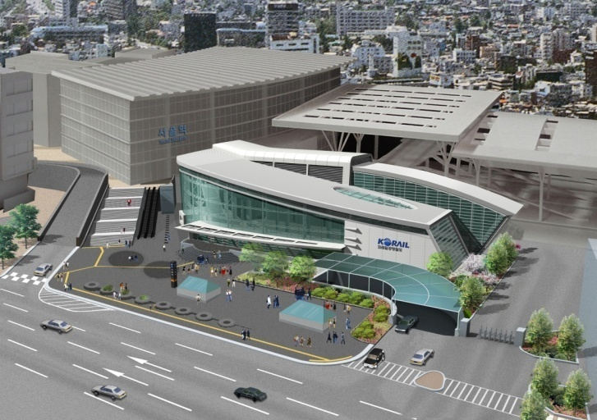
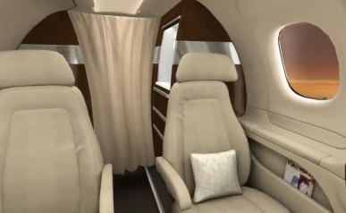
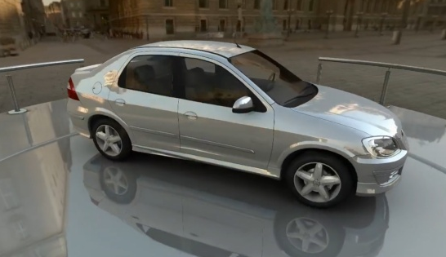

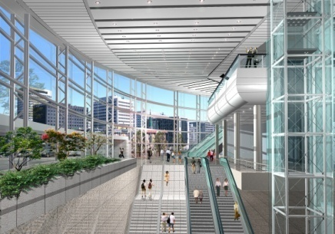
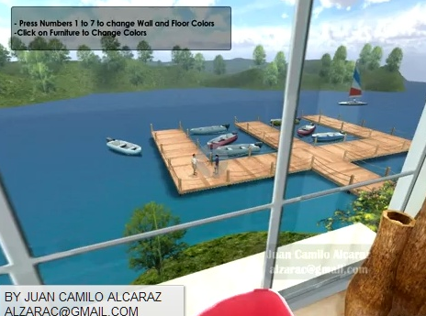
第五部分. Unity3D多种功能
AR! 产品介绍! VR! 活用于所有领域!
设计
产品介绍
VR
AR
室内Interior
www.Unity3DChina.com
Notes:
Unity3D는 이미 보시는 바와 같이 다양한 분야에 사용되고 있습니다. 키오스크 등에 사용되는 건축물의 실시간 소개 뿐만 아니라, 자동차 등의 고급 소재 상품들의 3D 소개, 사용자의 직접적인 실내 인테리어를 도와주는 사이트, AR을 사용한 영화와의 결합 등에서 사용되고 있습니다.
즉, 여러분이 실제 생활에서 접할 수 있는 모든 3D 관련 분야에 유니티가 사용될 수 있는 것입니다.
이는 다른 게임 엔진과 큰 차별화가 되는 것으로, 여러분의 비즈니스에 최고의 파트너가 될 것입니다.

Slide 30
第六部分
Q&A-问与答
杭州弥谷网络科技有限公司 / www.Unity3DChina.com
Notes:
이것으로 모든 주제에 대한 강연이 끝났습니다.
잠시 휴식시간을 가진 후, 질의 응답을 진행하도록 하겠습니다.

Slide 31
Unity3D china community
www.Unity3Dchina.com
“请登录Unity3DChina.com ，
分享更多的信息.”
杭州弥谷网络科技有限公司 / www.Unity3DChina.com
Notes:
이것으로, 질의 응답 시간을 마치겠습니다.
추가적인 질문 사항은 유니티코리아 웹사이트를 통해서 문의 주시거나, 강연자 이메일을 통한 문의 역시 가능합니다.
그럼, 마지막으로 자유롭게 개발자 교류 시간을 가지도록 하겠습니다.

Slide 32
Unity3D China community
www.Unity3Dchina.com
演讲结束
谢谢
杭州弥谷网络科技有限公司 / www.Unity3DChina.com

